Slide 1
Тема 9. Проведение изменений в организации
Значение организационных изменений. Основные цели и задачи изменений
Виды изменений в организации
Причины организационных изменений
Сопротивление организационным изменениям
Определение рисков организационных изменений
Модели организационных изменений (самостоятельно)

Slide 2
Значение организационных изменений. Основные цели и задачи изменений
Под изменениями (нововведениями) в организации понимается процесс обновления (преобразования) компании, основанный на внедрении инноваций в организационные процессы.
Актуальность изменений и нововведений обусловлена необходимостью адаптации компании к требованиям внешней и внутренней среды, к овладению новыми знаниями и технологиями, что особенно важно в условиях рыночной экономики.

Slide 3
Движущие силы организационных изменений существуют как внутри, так и вне организации.
Внешние силы формируются во всех секторах внешней среды (потребители, конкуренты, технологии, национальная экономика, международная сфера). Внутренние движущие силы перемен возникают из деятельности самой организации и принимаемых в ней управленческих решений. Внутренними, побуждающими к организационным изменениям силами могут быть требования работников, профсоюзов, низкие показатели производительности.
Таким образом, под воздействием внутренних и внешних сил менеджмент осознает необходимость перемен в организации. Непосредственными причинами изменений становится несоответствие текущих процедур новым идеям и технологиям.

Slide 4
Значение изменений для развития компаний в современных условиях трудно переоценить.
Основными направлениями изменений обычно выступают:
внедрение новых технологий,
создание нового продукта,
совершенствование структуры компании.
Поскольку эти направления тесно взаимосвязаны, то они существуют в той или иной комбинации, образуя целостный комплекс изменений. Умение грамотно планировать и последовательно реализовывать изменения позволяют компании своевременно адаптироваться к постоянно меняющейся среде и быть успешной в конкурентной борьбе.

Slide 5
Задачи изменений в организации состоят в том, чтобы правильно:
оценить суть процессов, происходящих во внешней среде предприятия,
отобрать и внедрить те нововведения, которые позволят свести все многообразие внешних и внутренних воздействий к единой линии поведения,
сохранить или повысить эффективность деятельности.
Цели организационных изменений:
улучшение способности организации адаптироваться к внешней среде, к меняющейся рыночной ситуации,
изменение поведения работников, т.е. приведение поведения работников в организации в соответствие с новыми условиями,
укрепление позиции на рынке,
выход на новые сегменты рынка,
рост производительности и т.д.

Slide 6
Для обоснования изменений необходима тщательная организационная диагностика, которая предусматривает следующие действия:
признание и объяснение проблем,
оценку потребности в изменениях,
определение готовности и способности организации к проведению изменений,
определение требуемых управленческих и других ресурсов для изменений,
определение целей,
выработку стратегии изменений.

Slide 7
2. Виды изменений в организации
Выделяют 4 основных вида изменений:
Технологические изменения. Их конечная задача – повышение эффективности производства товаров или услуг, и связаны они чаще всего с выполнением основной производственной функции организации. С другой стороны, в современных организациях эти изменения касаются также управленческих и сервисных технологий.
Продуктовые изменения. Изменения, которые организация проводит в своих продуктовых линиях или услугах, связаны, прежде всего, с изменениями в потребностях и предпочтениях потребителей. Организация, которая выявила эти изменения и предложила рынку соответствующий продукт, приобретает серьезные конкурентные преимущества.

Slide 8
3. Структурные изменения. Это изменения, связанные с целями, иерархией, процедурами и структурами организации.
Наиболее распространенные тенденции структурных изменений:
переход к адаптивным структурам,
уплощение иерархии,
децентрализация управления.
4. Культурные изменения. Наиболее медленно происходящие изменения. Это изменения в ценностях, нормах, отношениях, убеждениях и поведении членов организации (организационное развитие, обучение).

Slide 9
Классификация изменений в организации:
• по цели (создание эффективного управленческого механизма, увеличение эффективности системы управления, обеспечение конкурентной среды);
• по объекту изменений (перемены в управленческой системе и технологиях, изменения, которые касаются условий труда и его организации);
• по уровню проводимых изменений (затрагивают как отдельную группу сотрудников или подразделения, так и всю организацию);
• по степени интенсивности осуществления (эволюционные, проводимые посредством реформ, и революционные, которые связаны чаще всего с разрушением устаревшей системы);
• по методам осуществления (принудительные и адаптивные);
• в зависимости от вероятности событий (непредвиденные (спонтанные) изменения и планомерные (целенаправленные) изменения);
• по направленности действия изменения во времени (стратегические; тактические; оперативные; стабилизационные);

Slide 10
Классификация изменений в организации:
• функциональной направленности в составе менеджмента орга­низации (производственно-технологические изменения; изменения в управлении финансами; изменения в управлении маркетингом; изменения в управлении персоналом; изменения в управлении внешнеэкономической деятельно­стью; изменения в управлении инновациями);
• по объекту изменений (перемены в управленческой системе и технологиях, изменения, которые касаются условий труда и его организации);
• по уровню проводимых изменений (затрагивают как отдельную группу сотрудников или подразделения, так и всю организацию);
• по степени интенсивности осуществления (эволюционные, проводимые посредством реформ, и революционные, которые связаны чаще всего с разрушением устаревшей системы);
• в зависимости от вероятности событий (непредвиденные (спонтанные) изменения и планомерные (целенаправленные) изменения);
• по направленности действия изменения во времени (стратегические; тактические; оперативные; стабилизационные);

Slide 11
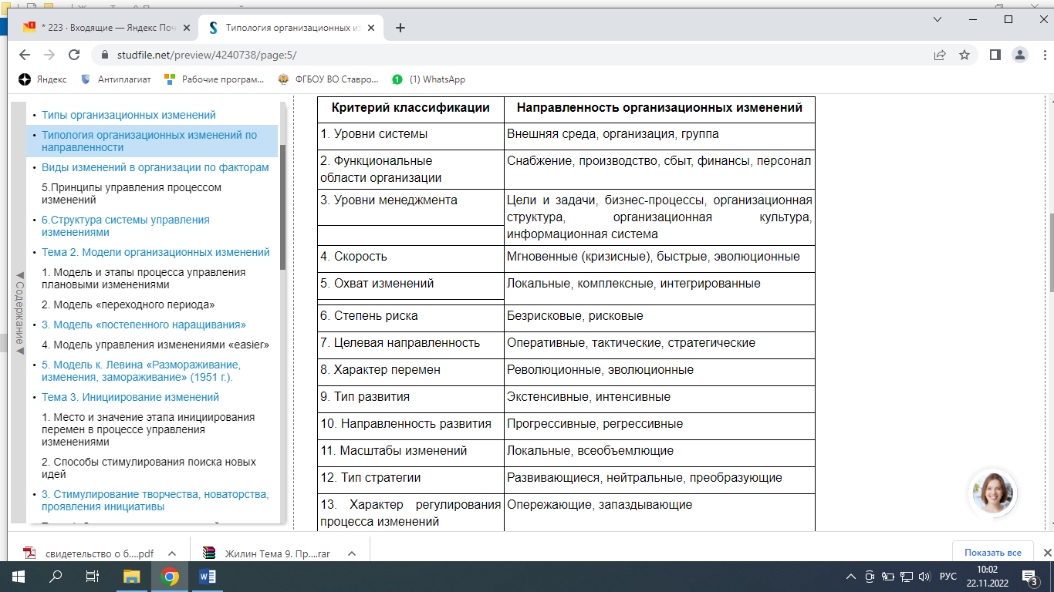
Таблица 1 - Типология организационных изменений по направленности

Slide 12
К факторам управления организационными изменениями можно отнести:
Внешние:
• экономические факторы (глобализация рынка или региональная дифференциация);
• технологические факторы (распространение передовых технологий);
• стратегические факторы (стратегия роста организации);
• политико-правовые факторы (изменения законодательства);
• социально-культурные факторы (демографические изменения, изменения системы ценностей);
• физико-экологические факторы (климат, экологические причины).
Внутренние:
• области стратегического хозяйствования, фирменная культура, организация производственного процесса, используемая техника, отношения собственности;
• психологическая специфика восприятия социальных и производственных процессов членами организации, их личные амбиции, возможности профессионального роста, открытость кооперации.

Slide 13
3. Причины организационных изменений
Причины организационных изменений и нововведений могут быть экономическими, идеологическими, организационными, информационными, кадровыми и др.
Наиболее распространенными являются:
• изменение внешних условий работы (действия конкурентов);
• появление прогрессивных технологий решения управленческих задач (автоматизация и компьютеризация);
• бюрократизация аппарата управления (увеличение управленческих расходов).

Slide 14
Причинами способными спровоцировать организационные изме-нения могут быть:
• кризис, провоцирующий изменения операционного характера, которые позволяют восстановить ликвидность производства, вернуть потерянные рынки сбыта и т.д.;
• фаза роста производства – для данной фазы характерен переход к использованию новых механизмов управления и формирования новых уровней менеджмента, а также перераспределение существующих пол-номочий и обязанностей;
• влияние отдельной личности на развитие процессов внутри организации – изменения, произошедшие в результате прихода в организацию новых управленческих кадров.

Slide 15
Диагностические признаки, определяющие необходимость изменений, могут быть:
Прямыми
Косвенными.
Ухудшение или стабилизация показателей эффективности работы организации, проигрыши в конкурентной борьбе, пассивность персонала, неаргументированный протест против любых инноваций, отсутствие процедуры отмены неэффективных управленческих решений, разрыв между формальными обязанностями персонала и его конкретной работой, высокая частота наказаний при отсутствии поощ-рений и др.

Slide 16
4. Сопротивление организационным изменениям
Сопротивление изменениям – это любые действия работников, направленные на дискредитацию, задержку или противодействие осу-ществлению перемен в процессе труда.
Нередко работники без видимых причин сопротивляются переменам.
Эффективное управление изменениями требует от менеджмента идентификации факторов противодействия и умения применять методы вовлечения работников в процесс перемен.

Slide 17
Выделяют 3 основных вида сопротивления изменениям, на формирование негативной установки работников к переменам:
Логическое сопротивление – означает несогласие сотрудников с фактами, рациональными доводами, логикой.
Возникает на почве реального времени и усилий, необходимых для адаптации к изменениям, включая освоение новых должностных обязанностей.
Это реальные издержки, которые несут работники, даже при том, что в долгосрочной перспективе речь идет о благоприятных для них переменах, а значит, менеджменту необходимо их, так или иначе, компенсировать.

Slide 18
2. Психологическое сопротивление – обычно основано на эмоциях, чувствах и установках. Является внутренне «логичным» с точки зрения установок работника и его чувств по поводу перемен. Сотрудники могут бояться неизвестности, не доверять менеджерам, ощущать угрозу своей безопасности. Даже если менеджер считает такие чувства неоправданными, они весьма реальны, а значит, он обязан учитывать их.
3. Социологическое сопротивление – результат вызова, который изменения бросают групповым интересам, нормам, ценностям. Поскольку общественные интересы (политические коалиции, ценности профсоюзов и различных сообществ) – весьма значимый фактор внешней среды, менеджмент должен тщательно учитывать отношение различных коалиций и групп к переменам. На уровне малых групп изменения подвергают опасности ценности дружеских отношений и статусы членов команды.

Slide 19
Условия, при которых изменения будут, вероятно, встречать серьезное сопротивление, состоят в следующем:
• высоки затраты, связанные с уничтожением старого. Существующая система характеризуется затратами времени, труда и денежных средств, произведенными при ее создании;
• чем большие изменения происходят в организационной структуре, тем больше оказываемое им сопротивление. Это происходит потому, что значительные организационные изменения приводят к изменению функций исполнителей, изменению их прав и обязанностей, а также возможностей для дальнейшего роста;
• чем большие изменения требуются в поведении каждого человека, тем большее сопротивление они встречают. Стабильная организация способствует поддержанию порядка и организационных норм и ценностей. Изменения, при которых должно существенно измениться поведение людей, приводят к неопределенности.
Проведение изменений предполагает, что менеджмент подготовился к преодолению всех трех видов сопротивления, тем более, что психологические и социологические его формы не являются чем-то нерациональным и алогичным, а напротив, отвечают логике различных систем ценностей. В конкретных рабочих ситуациях наиболее вероятна умеренная поддержка изменений или оппозиция.

Slide 20
Причинами сопротивления могут быть угрозы потребностям сотрудников в безопасности, социальных взаимоотношениях, статусе, компетентности или самоуважении.
Изменения и ощущение исходящей от них угрозы могут спровоцировать возникновение эффекта цепной реакции, т.е. ситуации, когда изменение, непосредственно относящееся к индивиду или небольшой группе людей, приводит к прямой или косвенной реакции многих в силу того, что все они заинтересованы в том или ином развитии событий.
Таким образом, приступая к реализации намеченных перемен в работе коллектива, руководитель должен вначале определить, вызовут ли они сопротивление, что это будет за сопротивление и как изменить свою линию поведения, чтобы преодолеть или устранить его.

Slide 21
5. Определение рисков организационных изменений
Риски организационных изменений – это те риски, которые связаны с выбором и необходимостью реализации определенного варианта организационных изменений.
Риски организационных изменений обладают следующими характерными особенностями:
• любые организационные изменения связаны с риском;
• для каждого предприятия риски организационных изменений будут уникальны;
• риск организационных изменений всегда больше нуля, что обусловлено объективно существующей неопределенностью внутренней и внешней среды предприятия;
• риск организационных изменений обладает двойственной природой (любые изменения направлены на снижение риска, но, в то же время, не-корректные действия в рамках этих изменений могут его усилить).

Slide 22
Классификация рисков:
1. по масштабу влияния на устройство и деятельность организации
• стратегические риски, которые оказывают глобальное влияние на предприятие;
• процедурные или операционные, которые оказывают влияние на сам процесс организационных изменений и могут снизить эффективность их результата.
2. в зависимости от отношения к процессу управления организационными изменениями
• Внешние риски, которые не имеют прямой связи с проводимыми организационными изменениями, но могут являться их причиной или оказывать влияние на результаты этих изменений.
• Внутренние риски, которые оказывают влияние на внутреннюю среду организации, проводящей организационные изменения.
Их источник – сама организация или проводимые организационные изменения.

